Slide 1
Chương 4:
KỸ NĂNG CƠ BẢN TRONG KHỞI NGHIỆP

Slide 2


KHỞI ĐỘNG?
Câu hỏi: Người khởi nghiệp cần có các kỹ năng gì để tiến hành khởi nghiệp?

Slide 3
MỤC TIÊU
Trình bày được các vai trò của lãnh đạo và kỹ năng lãnh đạo khi khởi nghiệp
Vận dụng được kỹ năng làm việc nhóm, kỹ năng đàm phán, kỹ năng làm việc với cố vấn khởi nghiệp và kỹ năng thuyết trình gọi vốn vào thực hiện dự án khởi nghiệp.
Hình thành tư duy khởi nghiệp, đổi mới sáng tạo cho sinh viên

Slide 4
Tài liệu tham khảo
Vũ Thị Cẩm Thanh và cộng sự (2022), Chương 4 Bài giảng học phần Khởi nghiệp, Trường Đại học Khoa học xã hội và nhân văn.
Nguyễn Đông Triều (2019), Kỹ năng lãnh đạo, NXB Đại học Văn Hiến
Minh Giang, Nguyệt Ánh (2006), Nghệ thuật lãnh đạo doanh nghiệp (Biết người, dùng người và thu phục người), NXB Thống kê

Slide 5
NỘI DUNG
4.1 Lãnh đạo và Kỹ năng lãnh đạo
4.2Kỹ năng làm việc nhóm khởi nghiệp
4.3Kỹ năng đàm phán
4.4Kỹ năng làm việc với cố vấn khởi nghiệp và các bên liên quan
4.5Kỹ năng thuyết trình gọi vốn

Slide 6

4.1.Lãnh đạo và kỹ năng lãnh đạo
Khái niệm
Lãnh đạo là một quá trình gây ảnh hưởng đến hoạt động của cá nhân hoặc nhóm nhằm phấn đấu một cách tự nguyện cho những mục tiêu chung của tổ chức trong những điều kiện nhất định.

Slide 7
4.1 Lãnh đạo và kỹ năng lãnh đạo
Lãnh đạo phải có chủ thể thực hiện hoạt động lãnh đạo
Đạt mục tiêu xác định cụ thể của tổ chức
Có đối tượng nhận sự lãnh đạo thông qua các tác động

Slide 8
4.1. Lãnh đạo và kỹ năng lãnh đạo Điều kiện hình thành hoạt động lãnh đạo
Lãnh đạo chỉ thực hiện khi có đối tượng bị lãnh đạo: Đối tượng ở đây có thể là một tổ chức hoặc một cá nhân hoặc nhóm người nhất định
Các cá nhân phấn đấu một cách tự nguyện:bản thân các cá nhân phải thấy muốn phấn đấu, muốn làm, xuất phát từ nội tâm của cá cá nhân, không thể dùng mệnh lệnh hành chính để áp đặt
Lãnh đạo được tiến hành nhằm thực hiện những mục tiêu đã xác định cụ thể: Không thể lãnh đạo nếu không có mục tiêu
Hoạt động lãnh đạo luôn gắn với những điều kiện cụ thể, nhất định

Slide 9

4.1 Lãnh đạo và kỹ năng lãnh đạo
Các bạn hãy cho biết vai trò của người lãnh đạo trong tổ chức?

Slide 10
4.1. Lãnh đạo và kỹ năng lãnh đạo
Vai trò của lãnh đạo trong tổ chức
1
Thứ nhất, phát triển “Tầm nhìn” và “chia sẻ tầm nhìn”
4
Thứ tư, Giao quyền cho cấp dưới
2
Thứ hai, cam kết đạt mục tiêu, giá trị và chuẩn mực
5
Tạo niềm tin và truyền nhiệt huyết, cảm hứng, động viên khuyến khích, phát triển nhân viên, ghi nhận thành tích và khen ngợi
3
Thứ ba, Lãnh đạo và động viên để xây dựng văn hóa tổ chức phù hợp, là tấm gương và có ảnh hưởng mạnh đến cấp dưới
6
Người lãnh đạo cũng chính là người chịu trách nhiệm hoàn toàn về hoạt động và kết quả của tổ chức

Slide 11
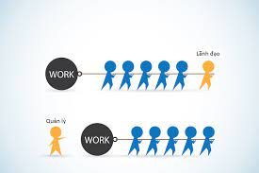

4.1. Lãnh đạo và kỹ năng lãnh đạo
Phân biệt lãnh đạo và quản lý?

Slide 12
4.1. Lãnh đạo và kỹ năng lãnh đạo
LÃNH ĐẠO | QUẢN LÝ
Làm việc đúng: Chọn việc đúng để làm (Chọn đường đúng để đi) LÃNH ĐẠO CON NGƯỜI Quan tâm đến niềm tin, giá trị và tầm nhìn tương lai. Hướng đến sự đổi mới | Làm đúng việc: Làm đúng việc đã chọn (Đi đúng đường đã chọn) QUẢN LÝ CÔNG VIỆC Quan tâm đến việc hoàn thành nhiệm vụ được giao hiện tại. - Hướng đến sự ổn định.
Dựa vào quyền lực mềm (năng lực, nhân cách,…) - Thường chú trọng đến tập thể và hướng tới tương lai. Nhà LĐ thức dậy hôm nay nhưng nghĩ đến ngày mai. - Sử dụng tài năng của bản thân để truyền cảm hứng, gây ảnh hưởng cho mọi người. | Dựa vào quyền lực cứng, quyền hành chính được bổ nhiệm. Thường lưu ý đến cá nhân trong thời điểm hiện tại, giúp cho từng cá nhân phát triển. Sử dụng tài năng, kinh nghiệm của bản thân để đôn đốc mọi người làm việc đúng quy trình, quy chế, nội quy

Slide 13
4.1. Lãnh đạo và kỹ năng lãnh đạo

Slide 14
4.1. Lãnh đạo và kỹ năng lãnh đạo
Tình huống
Roberto Goizueta, cố Chủ tịch kiêm Tổng Giám đốc điều hành Tập đoàn Coca- Cola, trước các thành viên Câu lạc bộ Quản trị ở Chicago năm 1997 chỉ vài tháng trước khi qua đời đã nói: “Một tỷ giờ trước đây, nhân loại đã xuất hiện trên trái đất. Một tỷ phút trước đây, Ki- tô giáo được hình thành. Một tỷ giây trước đây, ban nhạc Beatles đã có buổi biểu diễn hoành tráng tại show truyền hình của Ed Sullivan. Môt tỷ chai Coca- Cola được sản xuất… vào sáng hôm qua. Lúc này chúng tôi đang tự hỏi bản thân phải làm gì để tạo ra một tỷ chai Coca- Cola trong sáng hôm nay”.

Slide 15
4.1. Lãnh đạo và kỹ năng lãnh đạo
Các kỹ năng nhà lãnh đạo cần có
Kỹ năng quan hệ con người
Kỹ năng chuyên môn
Kỹ năng chuyên biệt trong quản trị điều hành
Kỹ năng quan hệ con người là khả năng cùng làm việc, động viên, điều khiển con người và tập thể trong doanh nghiệp, dù đó là thuộc cấp, đồng nghiệp ngang hàng hay cấp trên
Kỹ năng giải quyết vấn đề và ra quyết định;
Kỹ năng thiết kế các yếu tố thương hiệu
Kỹ năng lập KH kinh doanh
Kỹ năng phân tích tài chính
Kỹ năng chuyên môn là những khả năng cần thiết để thực hiện một công việc cụ thể, là trình độ chuyên môn nghiệp vụ của nhà lãnh đạo.
Notes:
1.

Slide 16


4.2.Kỹ năng làm việc nhóm khởi nghiệp
Nhóm là gì và vai trò của nhóm trong hoạt động khởi nghiệp?

Slide 17
4.2.Kỹ năng làm việc nhóm khởi nghiệp
Nhóm và vai trò của nhóm
Các yếu tố cấu thành nhóm:
Số lượng thành viên từ 2 người trở lên;
Các thành viên cùng làm việc với nhau
Cùng hướng tới mục tiêu chung
Nhóm là một số người có các kỹ năng hỗ trợ lẫn nhau, cam kết thực hiện một mục đích,mục tiêu hoạt động chung để giải quyết vấn đề mà họ cùng chịu trách nhiệm.
(Katzenback&Smith, 2011)

Slide 18

Vai trò của nhóm
4.2.Kỹ năng làm việc nhóm khởi nghiệp
Tăng cường khả năng đổi mới sáng tạo
Cải thiện hiệu quả và nâng cao chất lượng công việc
Tạo động lực làm việc
Cơ hội học tập lẫn nhau
Tăng cường sự đoàn kết, thấu hiểu lẫn nhau
Giải phóng gánh nặng quản lý

Slide 19
4.2.Kỹ năng làm việc nhóm khởi nghiệp
Kỹ năng tạo lập nhóm khởi nghiệp
Tìm kiếm cộng sự khởi nghiêp
Xác định nhiệm vụ và phân công công việc
Xác định mục tiêu của nhóm
Thống nhất nguyên tắc hoạt động nhóm
Cùng chí hướng và đam mê
Kỹ năng bổ sung cho nhau
Tôn trọng lẫn nhau
Trung thực và đáng tin cậy
Sẵn sàng dành nhiều thời gian cho hoạt động khởi nghiệp
Các thành viên biết hợp tác tích cực và chủ động
Mục tiêu được xác định theo nguyên tắc SMART
Specific: Cụ thể, rõ ràng, dễ hiểu
Measurable: Đo lường được
Achievable: Có thể đạt được
Realistic: Thực tế
Time bound: Có hạn định thời gian
Phân công công việc cần có sự thảo luận và công khai minh bạch;
Mỗi công việc cần giao cho nhiều người thực hiện nhưng cần 1 người phụ trách
Phân công đúng người, đúng việc đảm bảo nhiệm vụ được giao;
Nguyên tắc hoạt động nhóm là những quy định do nhóm đặt ra để các thành viên tuân thủ trong quá trình làm việc, đảm bảo nhóm hoạt động có hiệu quả

Slide 20

Các nguyên tắc làm việc nhóm hiệu quả
4.2.Kỹ năng làm việc nhóm khởi nghiệp
Giao tiếp và đối thoại
Lắng nghe người khác
Kỹ năng tổ chức công việc
Quản lý xung đột
Trợ giúp và tôn trọng lẫn nhau
Khuyến khích và phát triển cá nhân
Gắn kết
Vô tư, ngay thẳng
Tin tưởng

Slide 21

4.3.Kỹ năng đàm phán
Khái niệm kỹ năng đàm phán:
Kỹ năng đàm phán là việc sử dụng mọi khả năng, tố chất của bản thân để giúp hai hoặc nhiều bên đạt đến thỏa thuận thống nhất.
Kỹ năng đàm phán là sự kết hợp của nhiều khả năng như:
+ Giao tiếp linh hoạt
+ Thuyết phục hiệu quả
+ Thiết lập kế hoạch hợp lý
+ Lập chiến lược triển khai khoa học

Slide 22
4.3. Kỹ năng đàm phán
Chuẩn bị: xác định thành phần và mục đích của đàm phán
Quy trình đàm phán
Quy trình đàm phán được
thực hiện qua 5 bước
Tranh luận: Trình bày luận điểm và luận cứ để thuyết phục
Chỉ rõ mục tiêu: Hai bên thống nhất mục tiêu chung
Thỏa thuận: Hai bên cùng chốt phương án cuối cùng để có phương án phù hợp nhất
Thực thi: sau khi hoàn thành các nội dung đàm phán hai bên sẽ thực hiện các nội dung đã thỏa thuận

Slide 23

Một số kỹ thuật trong nghệ thuật đàm phán
4.3. Kỹ năng đàm phán
Thống nhất về các điều khoản và phạm vi của tranh chấp
Nhìn mình từ quan điểm của phía đối tác
Nhìn đối tác từ quan điểm của chính họ
Hãy chân thành và chấp nhận sự thực một cách đúng đắn
Sử dụng sự im lặng tạo một lợi thế
Tìm một số mục tiêu, tiêu chuẩn công bằng mà các bên có thể đồng ý

Slide 24


4.4 .Kỹ năng làm việc với cố vấn khởi nghiệp và các bên liên quan
Tại sao trong hoạt động khởi nghiệp chúng ta cần cố vấn khởi nghiệp?

Slide 25
Vai trò của người cố vấn trong khởi nghiệp
4.4 .Kỹ năng làm việc với cố vấn khởi nghiệp và các bên liên quan
Cố vấn (mentor) đại diện cho một mối quan hệ mang tính phát triển trong đó người cố vấn giám sát và hỗ trợ sự phát triển công việc kinh doanh hay sự nghiệp của người được cố vấn (mentee) thông qua các hoạt động hướng dẫn, tư vấn, hỗ trợ tâm lý, bảo vệ, nâng đỡ hoặc đỡ đầu.
Người cố vấn là người truyền cảm hứng, tạo động lực và khơi dậy niềm tin cho người khởi nghệp, kích thích hoạt động khởi nghiệp đổi mới sáng tạo.
Người khởi nghiệp cần một ai đó cùng mình định hướng, giữ được ngọn lửa nhiệt huyết, người bạn luôn đồng hành không bao giờ phán xét khi người khởi nghiệp mắc sai lầm.

Slide 26
Cách thức làm việc với cố vấn khởi nghiệp
4.4 .Kỹ năng làm việc với cố vấn khởi nghiệp và các bên liên quan
(5)Xác lập phương thức làm việc
(4) Đề nghị được cố vấn
(3)Tìm kiếm người cố vấn tiềm năng thông qua mạng lưới các mối quan hê
(2)Phác họa chân dung người cố vấn lý tưởng
(1) Xác định mục tiêu và nhu cầu khởi nghiệp

Slide 27
Lưu ý khi làm việc với cố vấn:
4.4 .Kỹ năng làm việc với cố vấn khởi nghiệp và các bên liên quan
Xác định giá trị bản thân chính mình
Thể hiện bản thân theo hướng tích cực
Theo dõi hoạt động trên mạng xã hội của người cố vấn
Tương tác thường xuyên
Chuẩn bị kỹ càng trước khi gặp
Thực hành và vận dụng theo những điều đã được cố vấn
Thể hiện sự bết ơn với người cố vấn

Slide 28
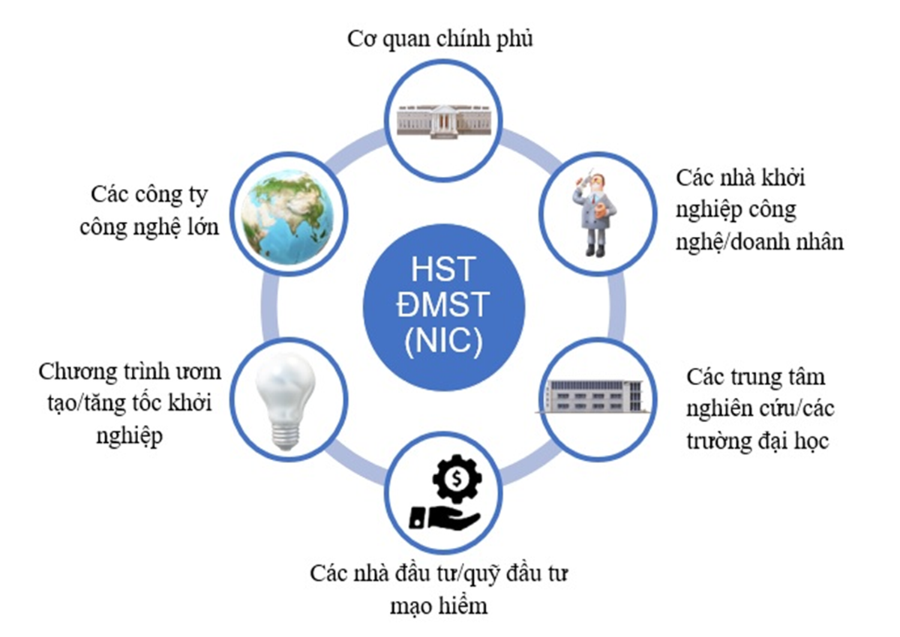
Các bên liên quan trong hệ sinh thái khởi nghiệp
Việc hợp tác các bên liên quan bao gồm:
Giữ thông tin liên lạc và cởi mở
Đạt được sự đồng thuận về các mục tiêu và phương pháp hoàn thành các dự án hoặc nhiệm vụ
Công nhận sự đóng góp của các bên liên quan trong dự án
Xác định trở ngại và cùng nhau giải quyết các vấn đề trong quá trình hợp tác

Slide 29
Lưu ý trong quá trình làm việc với các bên liên quan:
4.4 .Kỹ năng làm việc với cố vấn khởi nghiệp và các bên liên quan
Đặt ra mục tiêu hợp tác chung
Lắng nghe trong quá trình hợp tác
Nâng cao trách nhiệm khi hợp tác
Giúp đỡ nhau cùng hợp tác
Luôn kiềm chế cảm xúc khi hợp tác

Slide 30

4.5. Kỹ năng thuyết trình gọi vốn
Tại sao cần phải gọi vốn cho các dự án khởi nghiệp?

Slide 31
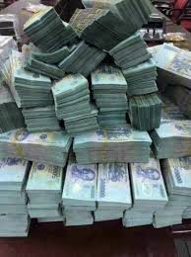

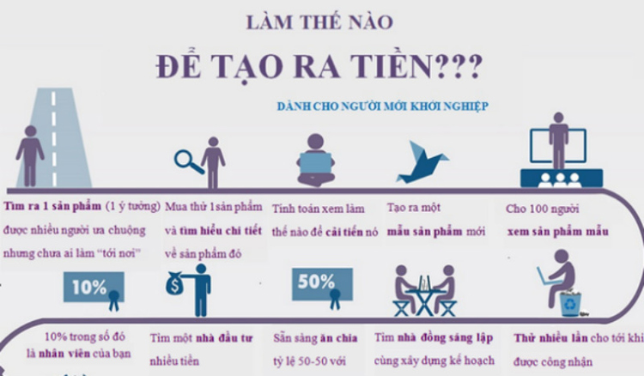
Trong thuyết trình gọi vốn, bạn cần trả lời các câu hỏi:
4.5. Kỹ năng thuyết trình gọi vốn
(1) Anh/ chị cần bao nhiêu tiền?
(2) Anh/ chị dùng tiền vào việc gì?
(3) Làm thế nào để tạo ra tiền?

Slide 32
Nội dung thuyết trình gọi vốn
4.5. Kỹ năng thuyết trình gọi vốn
Giới thiệu tổng quan về dự án
Sơ lược về dự án kinh doanh
Chi tiết về sản phẩm
Tính độc đáo và sáng tạo SP
Nhu cầu của thị trường
Sự phát triển của thị trường SP trong tương lai
Dự báo phát triển của sản phẩm
Dự báo mức tăng trưởng trong tương lai của dự án
Khó khăn, thách thức
Thách thức lớn mà dự án phải đối mặt
Đối thủ cạnh tranh
Liệt kê các đối thủ cạnh tranh trên thị trường
Chính sách thoái vốn
Sau bao lâu sẽ trả tiền cho nhà đầu tư?

Slide 33
Gợi ý chuẩn bị cho thuyết trình gọi vốn
4.5. Kỹ năng thuyết trình gọi vốn
Công thức để thành công: 30% Kinh nghiệm thuyết trình trên sân khấu + 20% nội dung + 30% thực hành + 30% may mắn = 110%
Tìm nhiều cơ hội để thuyết trình
Phát triển một hình mẫu lý tưởng
Nội dung trình bày hấp dẫn
Nhấn mạnh đến sự khác biệt về sản phẩm
Video giới thiệu SP tối đa 30 giây
Giải thích quy mô thị trường tại từng phân khúc
Tư duy của người chiến thắng

Slide 34
Câu hỏi ôn tập chương 4
Hãy giải thích tầm quan trọng của nhóm trong khởi nghiệp?
Các nguyên tắc quan trọng trong làm việc nhóm l gì?
Hãy vận dụng SMART để xây dựng mục tiêu cho nhóm
4. Làm thế nào để tìm kiếm cố vấn phù hợp và làm việc hiệu quả?
5. Nội dung chính của quá trình gọi vốn khởi nghiệp?

